Slide 1


Herzlich willkommen zum virtuellen Tag der offenen Tür

Slide 2
Informationen
Vorstellung Schulleitung
Gymnasium Schönefeld
  pädagogische Ausrichtung
  personelle Besetzung
  Unterbringung
  moderne Schule mit modernen Werten
  Grundsätze unserer pädagogischen Arbeit
Möglichkeiten der Mitwirkung
Schulfahrten
Unterrichtszeiten
Kontaktmöglichkeiten

Slide 3
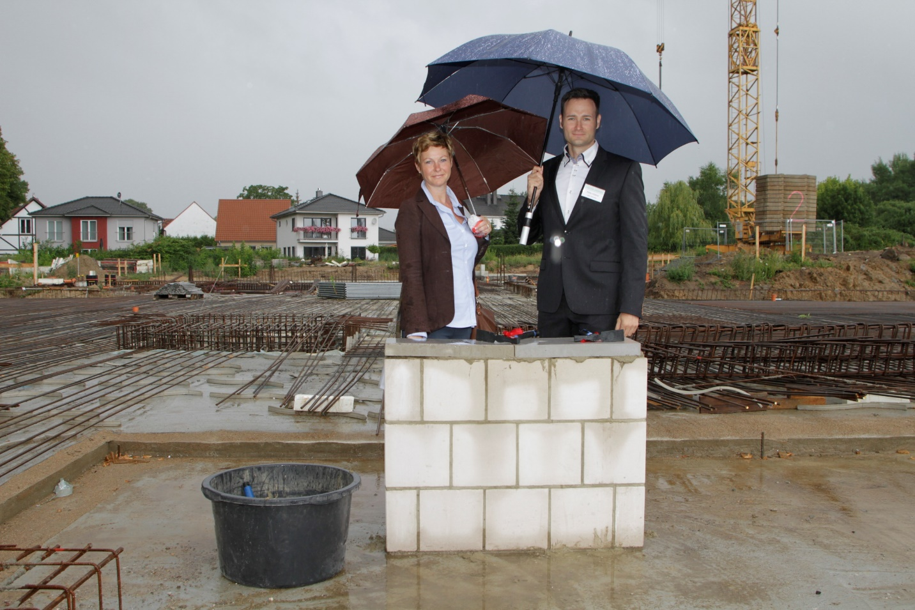
Schulleitung
Schulleiterin:
Daniela Günther
stellv. Schulleiter:
Mirko Hübner

Slide 4
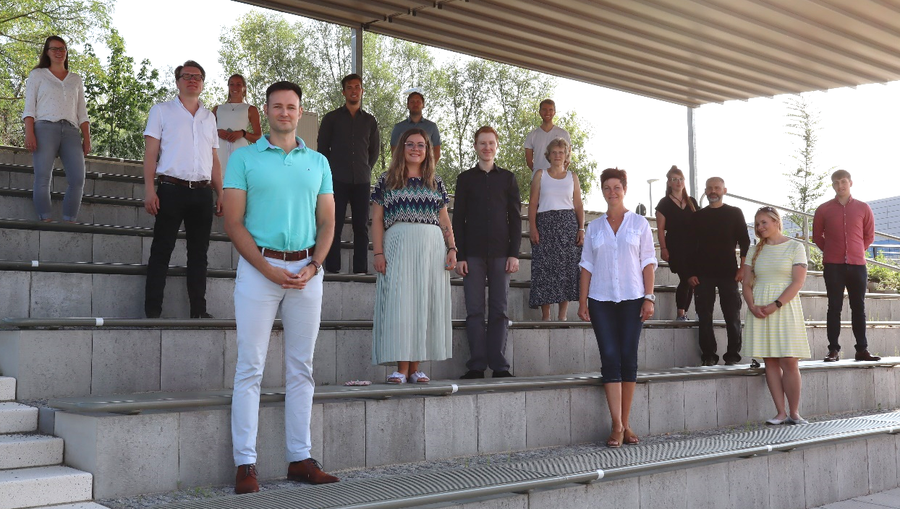
Kollegium

Slide 5
Gymnasium Schönefeld
pädagogische Ausrichtung:
  Sprachliche Profilierung (Schwerpunkt: Bilingualität)
  Zweite Fremdsprache: Spanisch oder Französisch
personelle Besetzung:
  14 Lehrkräfte
  Schulsozialarbeiterin
  Schulsekretärin
  2 Hausmeister
Schulträger: Landkreis Dahme-Spreewald
Klassen:
  2 siebte Klassen (Schuljahr 2018/2019)
  2 siebte Klassen und 2 achte Klassen (Schuljahr 2019/2020)
  3 siebte Klassen, 2 achte Klassen und 2 neunte Klassen (Schuljahr 2020/2021)

Slide 6
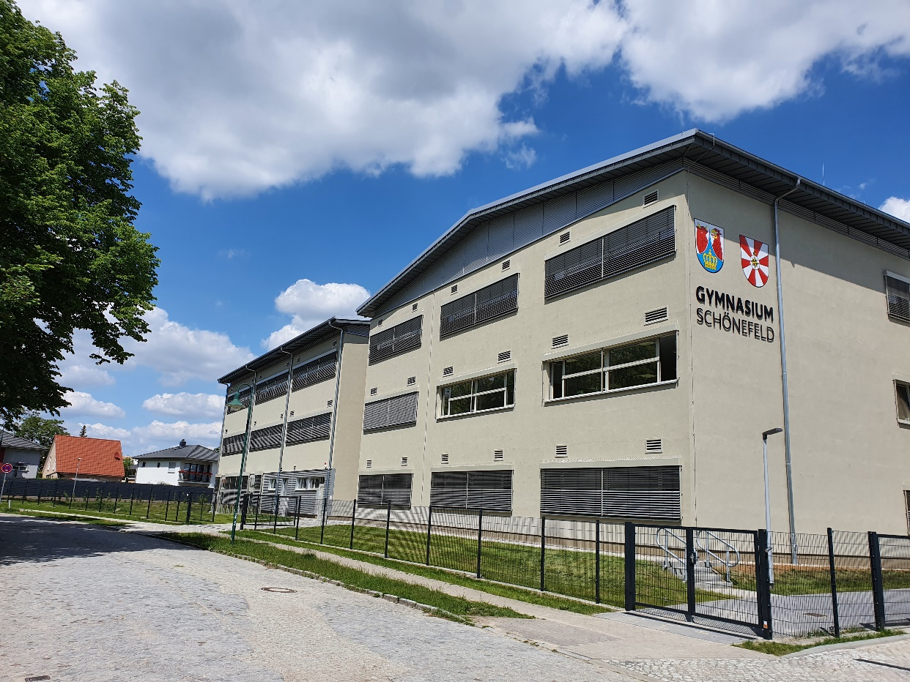
Gymnasium Schönefeld
Bezug des Neubaus
  in den Osterferien 2020
  am Alt-Schönefelder Dorfanger

Slide 7
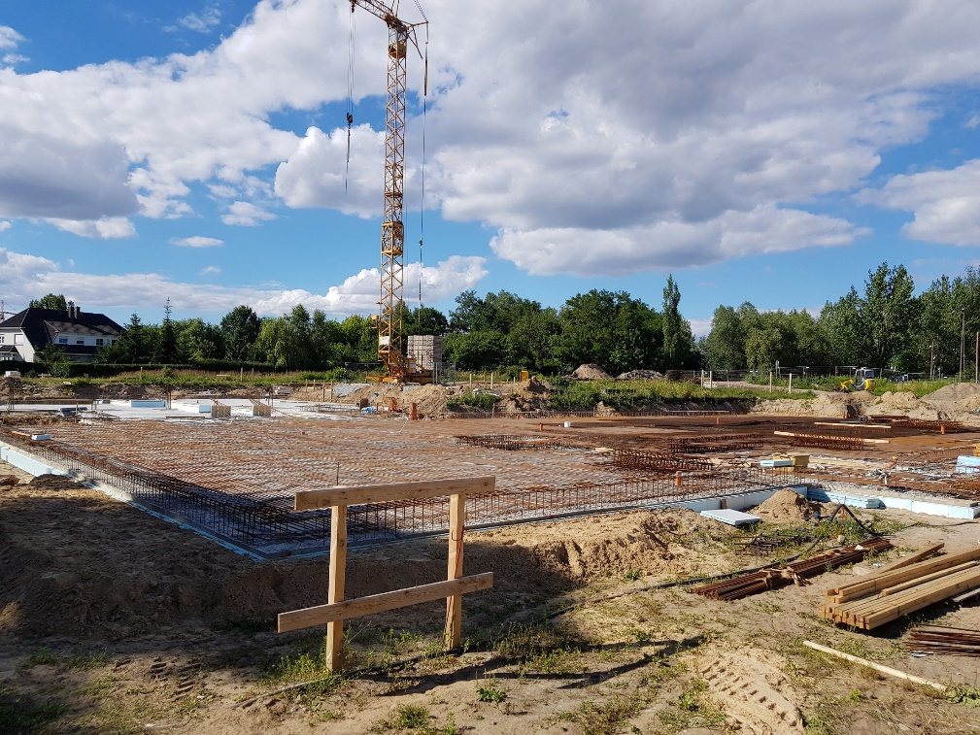
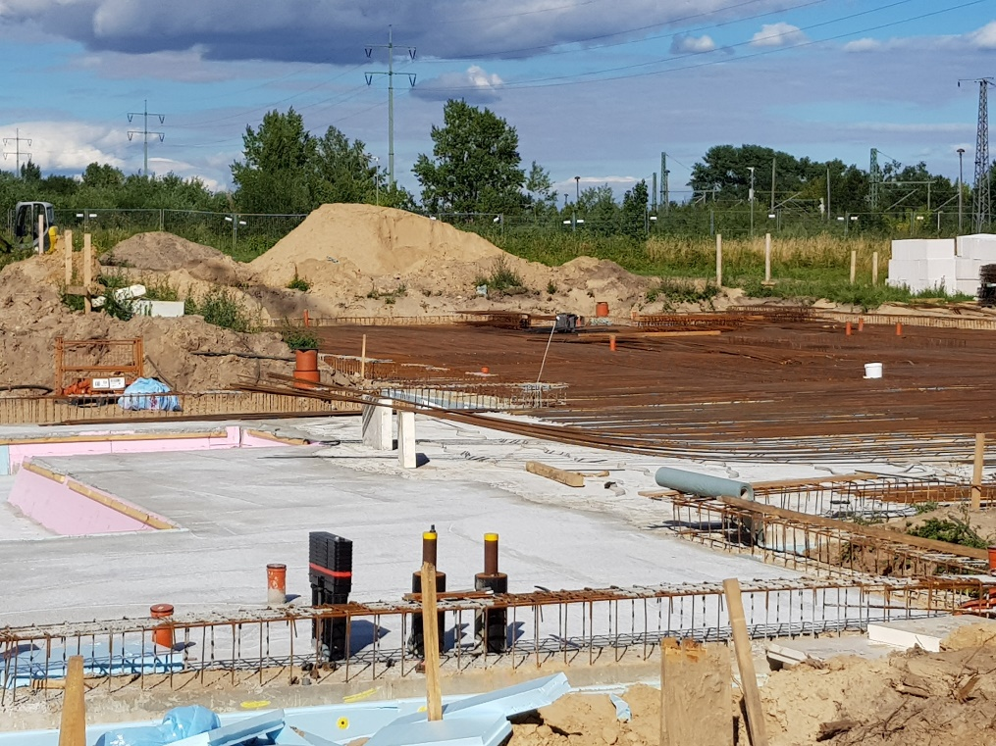
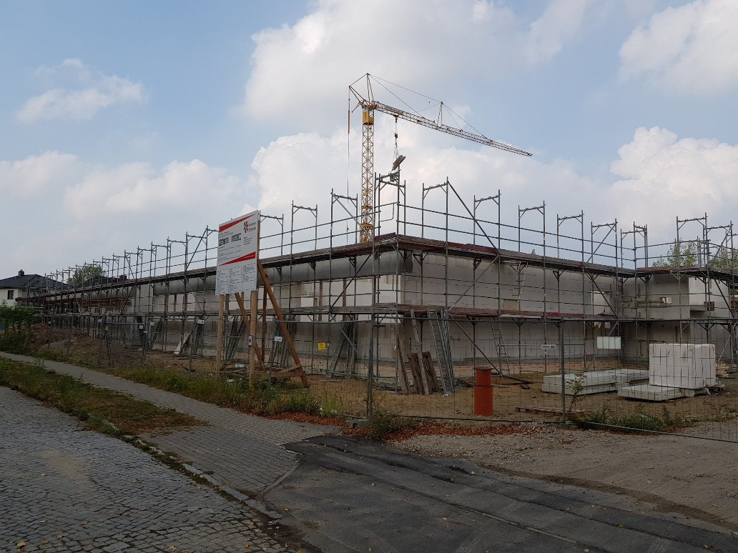
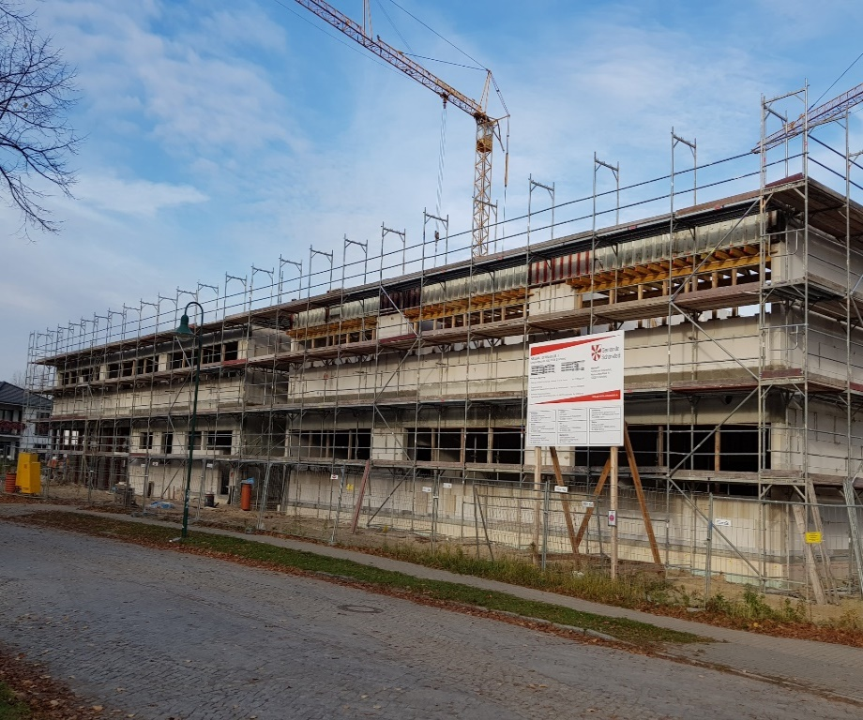
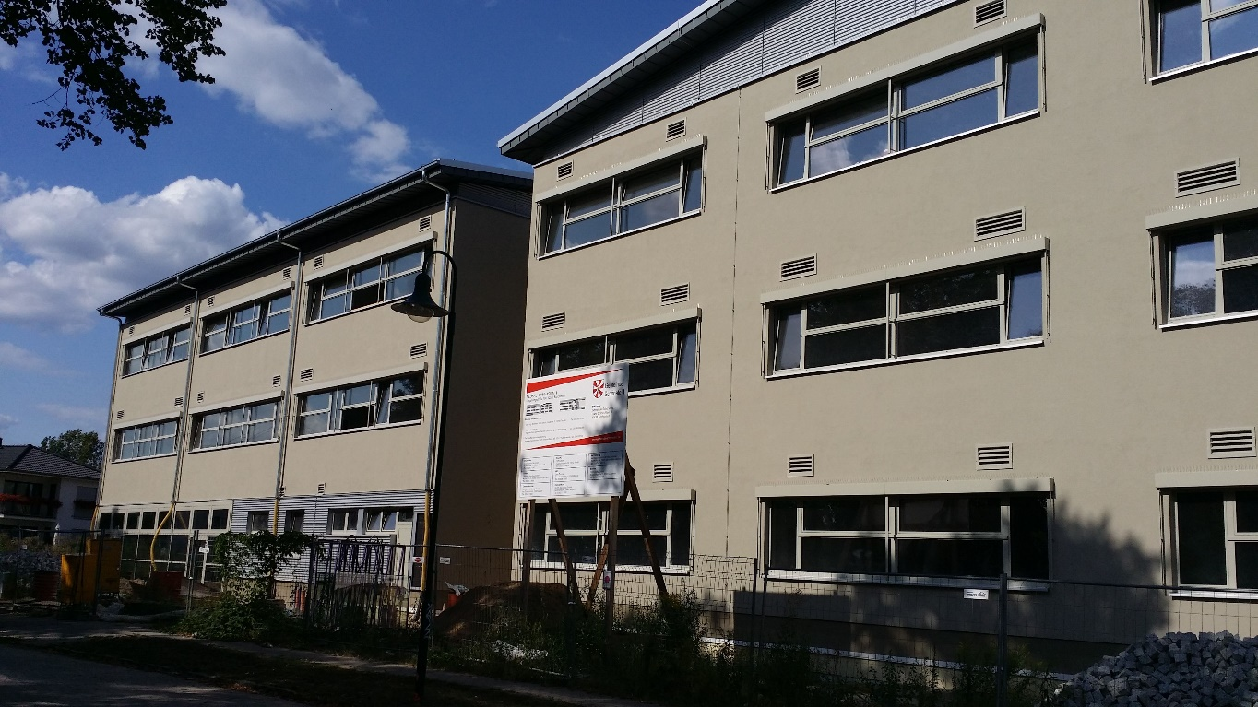
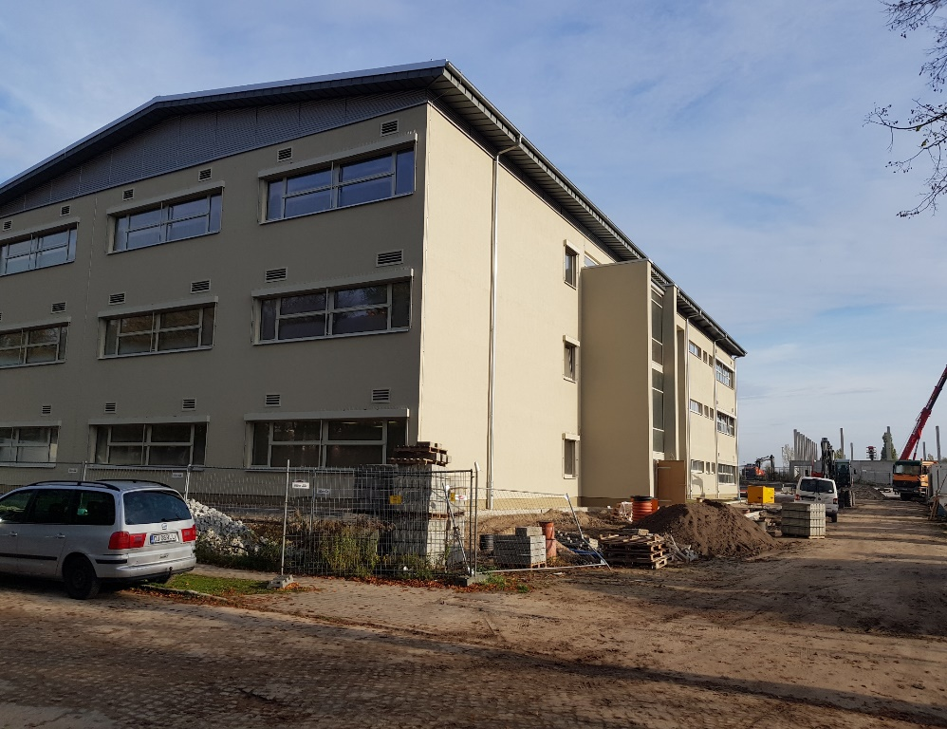

Slide 8
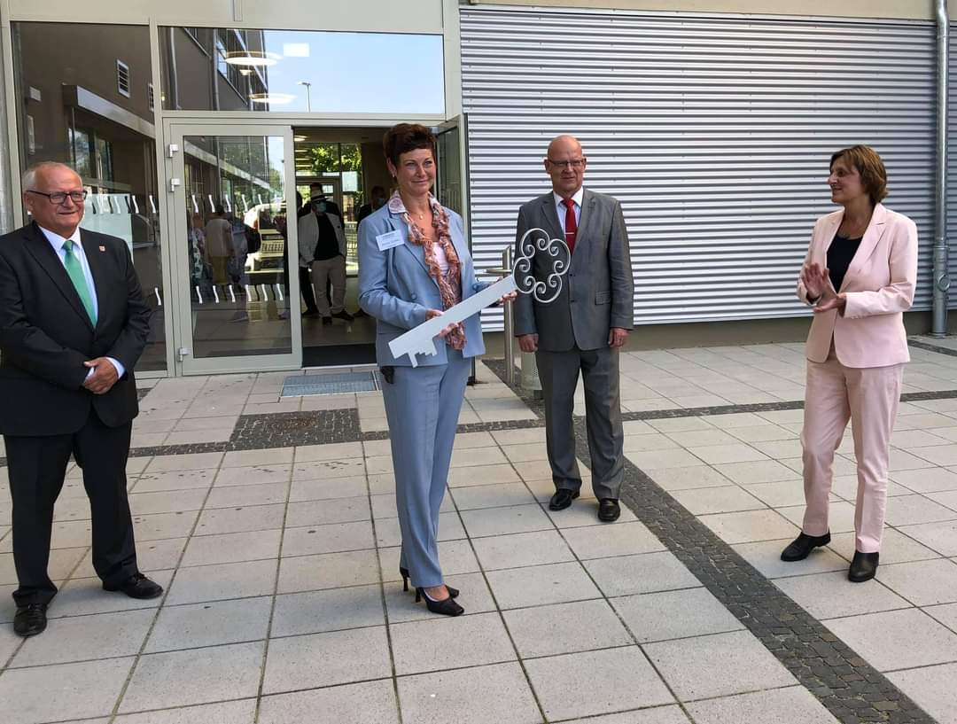
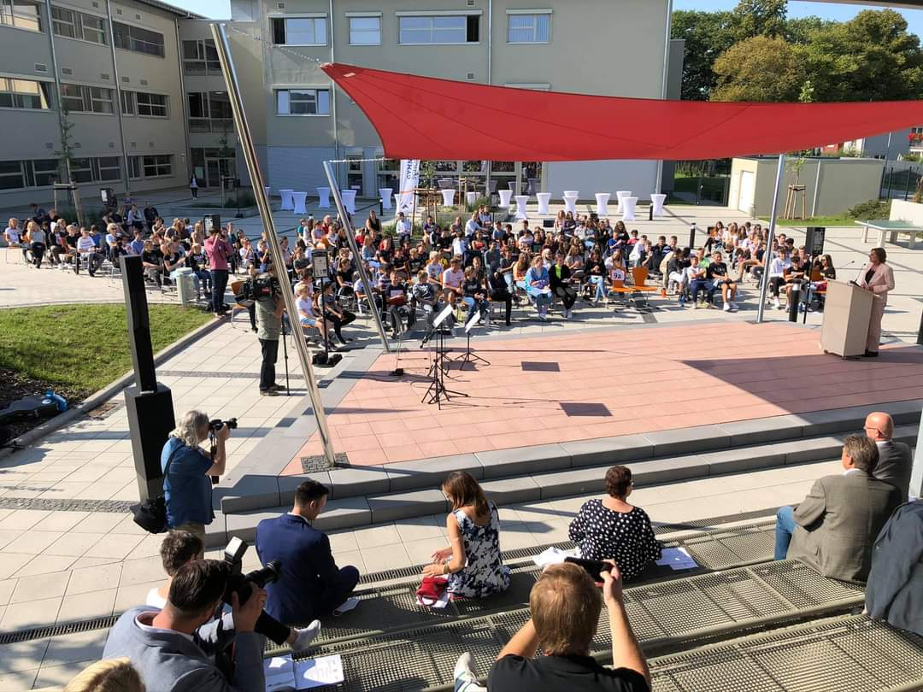
Gymnasium Schönefeld
Einweihungsveranstaltung
am 14. September 2020

Slide 9
Moderne Schule mit modernen Werten
Digitalisierung mit Ausbau der Kernkompetenzen
  Interaktive Tafeln, Tablets, Notebooks & Handschriftlichkeit
  Digitale & analoge Kommunikation
  Leistungsbereitschaft, Gemeinschaft & respektvoller Umgang

Slide 10

Grundsätze unserer pädagogischen Arbeit

Slide 11
Möglichkeiten der Mitwirkung
Mitwirkungsgremien:
  Elternkonferenz
  Schulkonferenz
  beratende Mitglieder in den:
              Fachkonferenzen
              Lehrerkonferenzen
              Schülerkonferenzen

Slide 12
geplante Schulfahrten
7. Klasse:
  Medienwoche auf der Insel Fehmarn
9. Klasse:
  Sprachreise ins Land der zweiten Fremdsprache
  (Frankreich oder Spanien)
  10. Klasse:
  Sprachreise nach England

Slide 13
Unterrichtszeiten
Unterrichtsstunde | Zeit
1. - 2. | 08:00 – 09:30 Uhr
Hofpause | 09:30 – 09:50 Uhr
3. - 4. | 09:50 – 11:20 Uhr
Mittagspause | 11:20 – 12:00 Uhr
5. - 6. | 12:00 – 13:30 Uhr
Pause | 13:30 – 13:40 Uhr
7. - 8. | 13:40 – 15:10 Uhr

Slide 14
Kontaktdaten
Pestalozzistraße 1
12529 Schönefeld
Tel.: (030) 220 293 10
Web: www.staatliches-gymnasium-schoenefeld.de
E-Mail: gymnasium@schoenefeld.info

